Slide 1
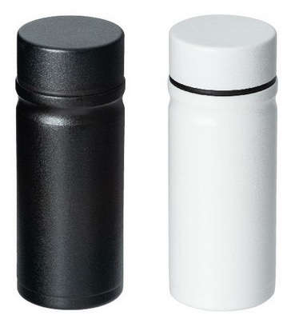
【提案書】
マグボトル(200ml)
特徴
200mlサイズの、すっきりとしたシンプルでオシャレなマグボトルです。カラーバリエーションは黒と白の2色展開。どちらも名入れプリントが可能ですのでオリジナルグッズ等にも最適です。
納期
納期スペース
仕様
素 材：ステンレス鋼、PP、シリコンゴム
サイズ：直径55×H150mm
容 量：200ml
包 装：化粧箱入り
備 考：黒・白
お見積
お見積りスペース

